Slide 1



Aplikasi Manajemen Tugas dengan Flask dan MySQL
Aplikasi ini merupakan contoh dasar manajemen tugas menggunakan Flask dan MySQL. Kode ini terstruktur dengan baik, memisahkan logika database dan manajemen tugas ke dalam kelas yang berbeda, sehingga memudahkan pemeliharaan dan pengembangan lebih lanjut.

Slide 2

NAMA ANGGOTA :
Achmad Yoga Alfandi (5230411291)
Alif Nanda Pangestu (5230411306)
Amarullah Arsadinata (5230411323)
Ibra Erlangga Putra (5230411321)
Yogi Pranoto (5230411284)

Slide 3
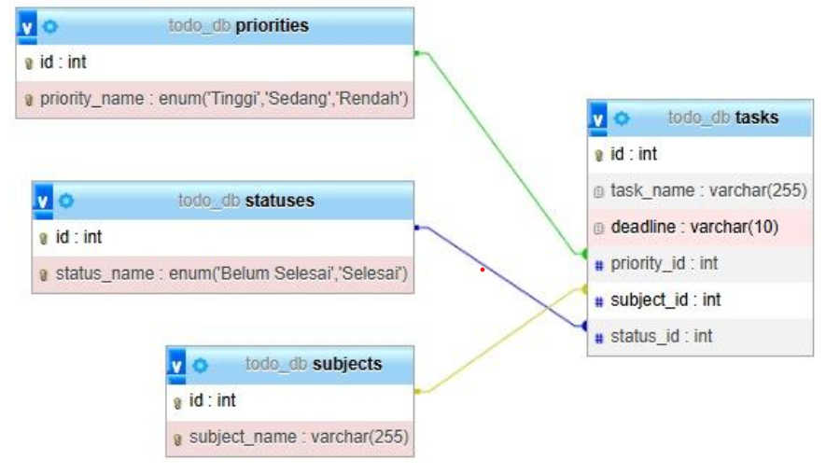
Struktur Kode
UMLNYA:
Import Libraries
Membuat instance dari aplikasi Flask dan menetapkan kunci rahasia untuk sesi.
Kelas Database
Mengatur koneksi dan operasi database.

Slide 4

Kelas TaskManager
1
fetch_tasks
2
add_task
Mengambil semua tugas dari database dengan melakukan join pada tabel terkait (priorities, subjects, statuses) dan mengembalikan daftar tugas.
Menambahkan tugas baru ke database. Metode ini juga menangani penambahan subjek baru jika belum ada di tabel subjects.
3
delete_all_tasks
Menghapus semua tugas dari tabel tasks.

Slide 5





Rute Aplikasi
/
/add
Menampilkan halaman utama (index.html) dengan daftar tugas yang diambil dari database.
Menangani permintaan untuk menambahkan tugas baru.
/delete-selected
/delete-all
Menghapus tugas yang dipilih oleh pengguna.
Menghapus semua tugas dari database.

Slide 6
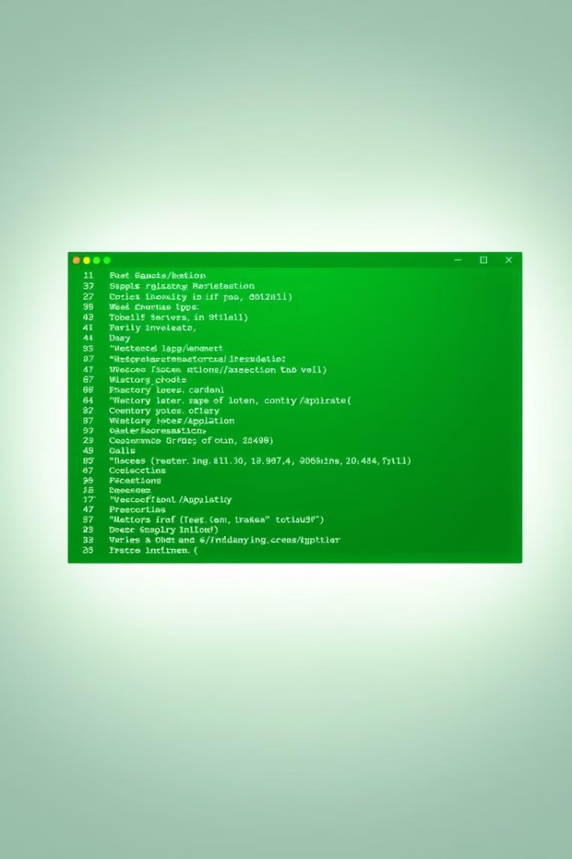
Menjalankan Aplikasi
Aplikasi dapat dijalankan dengan menggunakan perintah python app.py di terminal. Akses aplikasi melalui browser di http://127.0.0.1:5000/.

Slide 7





Penjelasan Kode Program index.html
1
Judul Program: To-Do List
2
Struktur Dasar HTML
3
CSS Internal Styling
4
Formulir
5
Jinja2 Template Engine

Slide 8

Alur Kerja Aplikasi
Menambahkan Tugas
Menghapus Tugas Terpilih
Pengguna mengisi formulir dan menekan tombol "Tambah Tugas". Data dikirim ke server (/add) untuk disimpan dalam database.
Pengguna mencentang checkbox dan menekan tombol "Hapus Tugas Terpilih". Data ID tugas yang dipilih dikirim ke server (/delete-selected) untuk dihapus.
1
2
3
4
Menampilkan Tugas
Menghapus Semua Tugas
Server mengirimkan daftar tugas ke halaman dan merendernya menggunakan tabel.
Pengguna menekan tombol "Hapus Semua Tugas". Server menghapus semua tugas dari database.

Slide 9
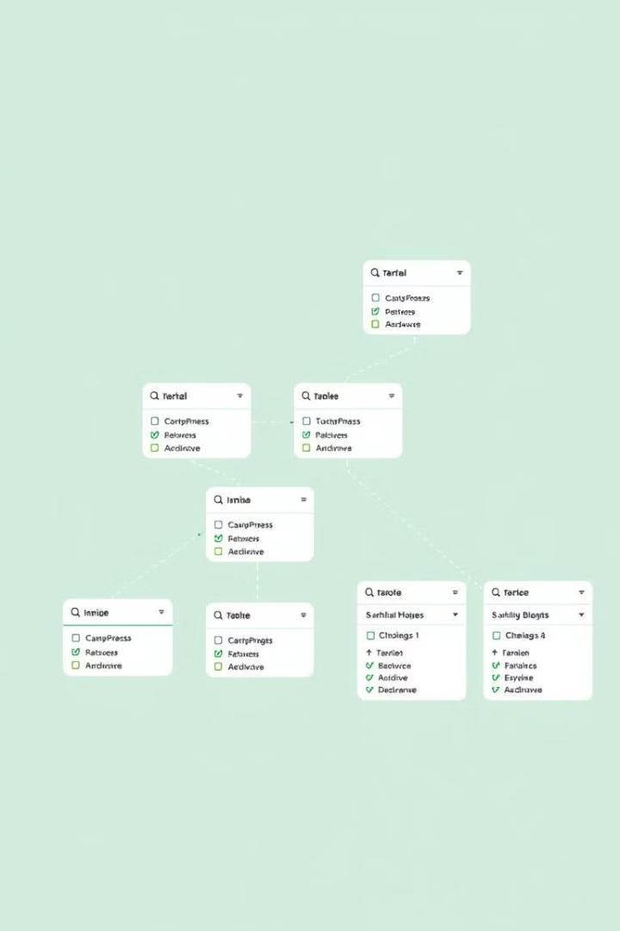
Database todo_db
Tabel
Aksi
priorities, statuses, subjects, tasks
Browse, Structure, Search, Insert, Empty, Drop
Baris
Tipe
priorities (3), statuses (2), subjects (2), tasks (3)
InnoDB

